Slide 1


データの用意
抽出
ラベル付け
教師データ
分類したい レビューの集合
自然言語処理
分類モデル構築
(1,0,…,1,1)
学習
分散表現 の取得
教師データ
分類モデル

Slide 2
実験結果(Cities: Skylines)
 | バグ報告 | 機能要求 | その他
教師データ | 80 | 47 | 695
テストデータ | 28 | 20 | 305
既存手法 review-review |  | 予測した分類 |  |  | 適合率 precision | 再現率 recall | F値 F1-score | 正解率 accuracy
 |  | バグ報告 | 機能要求 | その他
真の分類 | バグ報告 | 24 | 2 | 2 | 0.86 | 0.86 | 0.86 | 0.92
 | 機能要求 | 1 | 6 | 13 | 0.38 | 0.30 | 0.33
 | その他 | 3 | 8 | 294 | 0.95 | 0.96 | 0.96
提案手法 forum-review |  | 予測した分類 |  |  | 適合率 precision | 再現率 recall | F値 F1-score | 正解率 accuracy
 |  | バグ報告 | 機能要求 | その他
真の分類 | バグ報告 | 22 | 2 | 4 | 0.48 | 0.79 | 0.59 | 0.82
 | 機能要求 | 1 | 13 | 6 | 0.32 | 0.65 | 0.43
 | その他 | 23 | 26 | 256 | 0.96 | 0.84 | 0.90
Notes:
Sigss段階

Slide 3
実験結果(Euro truck sim)
 | バグ報告 | 機能要求 | その他
教師データ | 40 | 60 | 672
テストデータ | 21 | 24 | 287
既存手法 review-review |  | 予測した分類 |  |  | 適合率 precision | 再現率 recall | F値 F1-score | 正解率 accuracy
 |  | バグ報告 | 機能要求 | その他
真の分類 | バグ報告 | 9 | 8 | 4 | 0.75 | 0.43 | 0.55 | 0.86
 | 機能要求 | 0 | 19 | 5 | 0.35 | 0.79 | 0.48
 | その他 | 3 | 28 | 256 | 0.97 | 0.89 | 0.93
提案手法 forum-review |  | 予測した分類 |  |  | 適合率 precision | 再現率 recall | F値 F1-score | 正解率 accuracy
 |  | バグ報告 | 機能要求 | その他
真の分類 | バグ報告 | 12 | 1 | 8 | 0.30 | 0.57 | 0.39 | 0.76
 | 機能要求 | 0 | 16 | 8 | 0.30 | 0.67 | 0.42
 | その他 | 28 | 36 | 223 | 0.93 | 0.78 | 0.85
Notes:
Sigss段階

Slide 4
実験結果(cross)
 | バグ報告 | 機能要求 | その他
教師データ
テストデータ
提案手法 forum-review |  | 予測した分類 |  |  | 適合率 precision | 再現率 recall | F値 F1-score | 正解率 accuracy
 |  | バグ報告 | 機能要求 | その他
真の分類 | バグ報告 | 13 | 1 | 7 | 0.62 | 0.62 | 0.62 | 0.85
 | 機能要求 | 0 | 11 | 13 | 0.33 | 0.46 | 0.39
 | その他 | 8 | 21 | 258 | 0.93 | 0.90 | 0.91
提案手法 forum-review |  | 予測した分類 |  |  | 適合率 precision | 再現率 recall | F値 F1-score | 正解率 accuracy
 |  | バグ報告 | 機能要求 | その他
真の分類 | バグ報告 | 5 | 2 | 21 | 0.31 | 0.18 | 0.23 | 0.76
 | 機能要求 | 0 | 8 | 12 | 0.29 | 0.40 | 0.33
 | その他 | 11 | 18 | 276 | 0.89 | 0.90 | 0.90
Notes:
Sigss段階

Slide 5
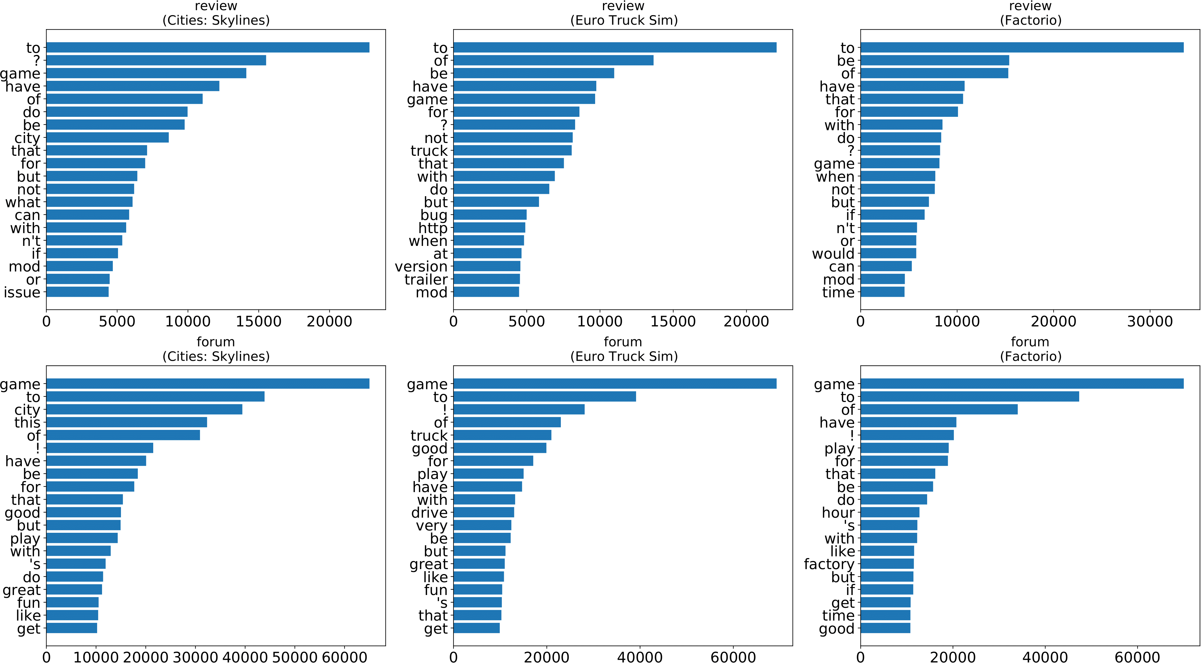
語彙

Slide 6
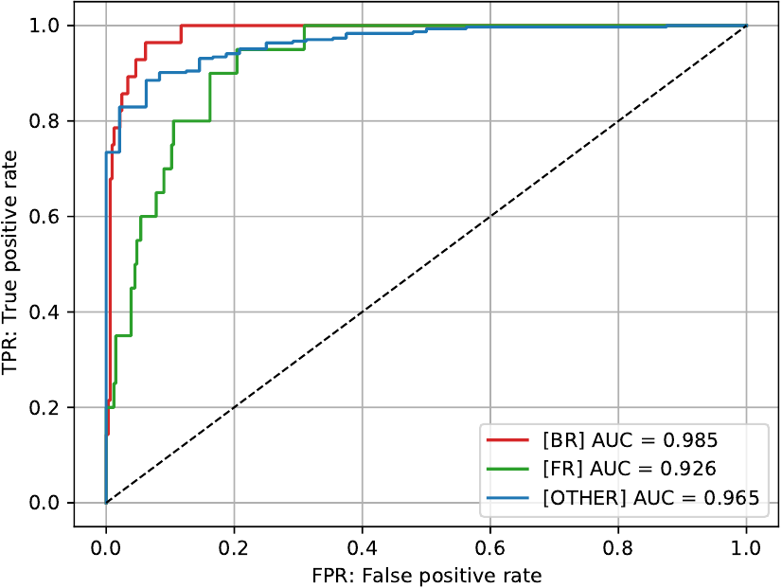
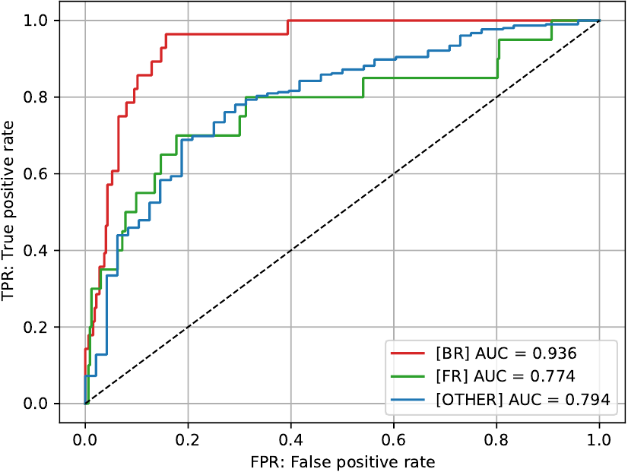
ROC曲線(Cities: Skylines)
既存手法 (教師データ:review，テストデータ:review)
提案手法 (教師データ:forum，テストデータ:review)

Slide 7
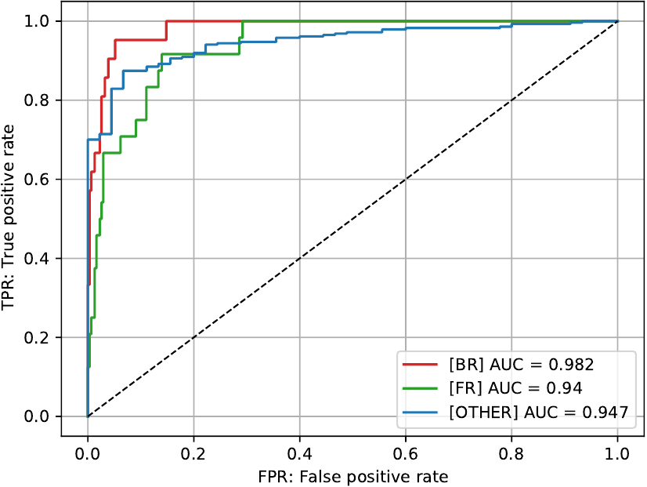
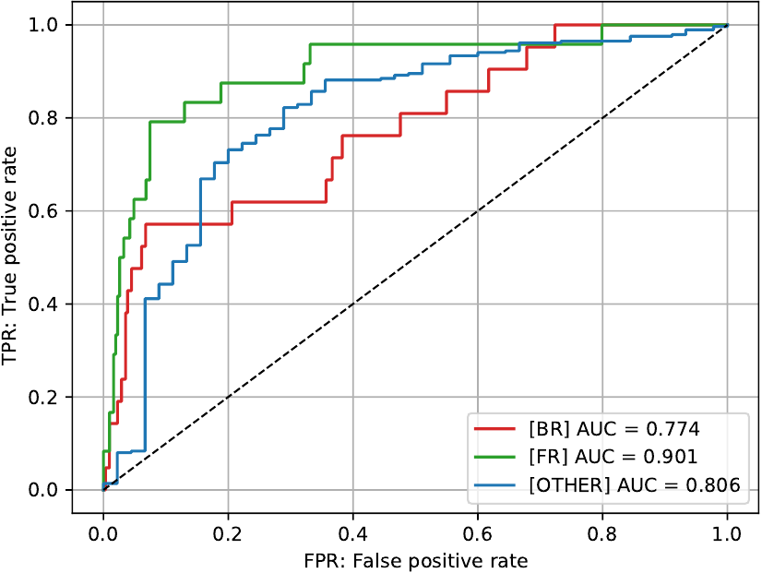
ROC曲線(Euro truck sim)
既存手法 (教師データ:review，テストデータ:review)
提案手法 (教師データ:forum，テストデータ:review)

Slide 8
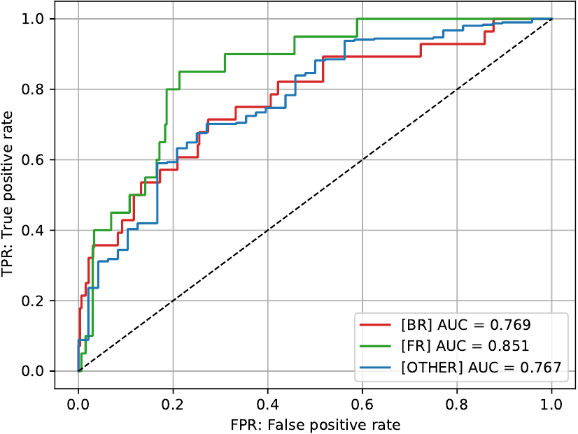
ROC曲線(Cities: Skylines)-cross
教師データ: Cities: Skylines テストデータ: Cities: Skylines
教師データ: Eur truck sim テストデータ: Cities: Skylines

Slide 9
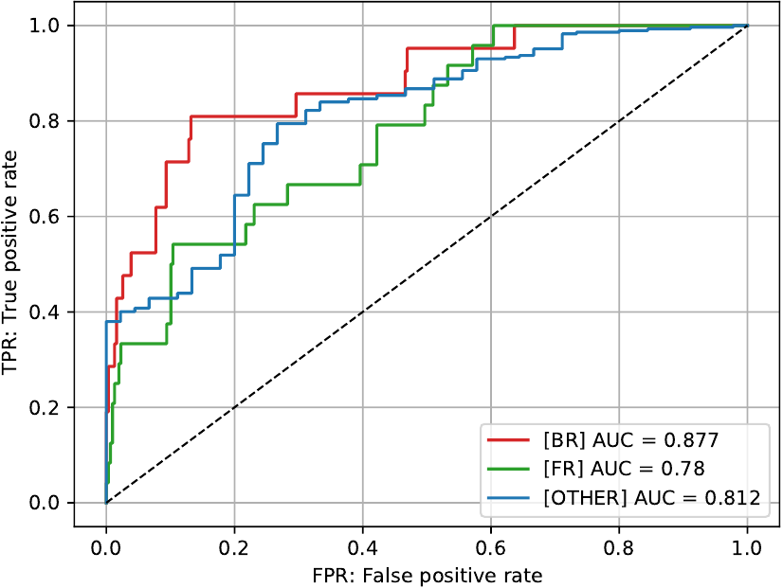
ROC曲線(Euro truck sim)-cross
教師データ: Eur truck sim テストデータ: Eur truck sim
教師データ: Cities: Skylines テストデータ: Eur truck sim

Slide 10
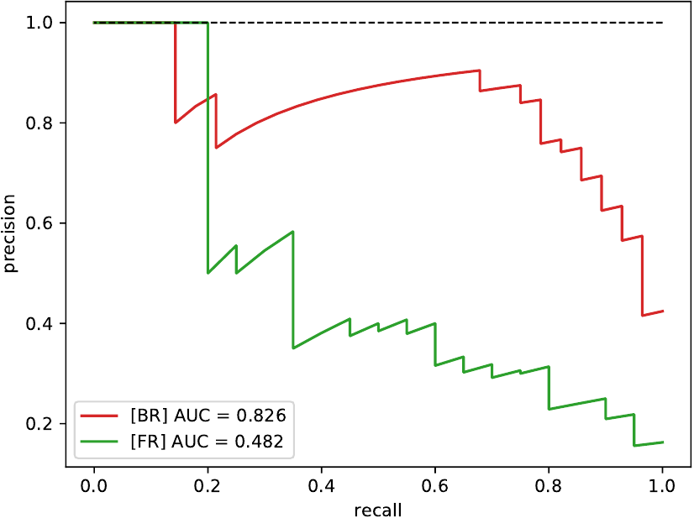
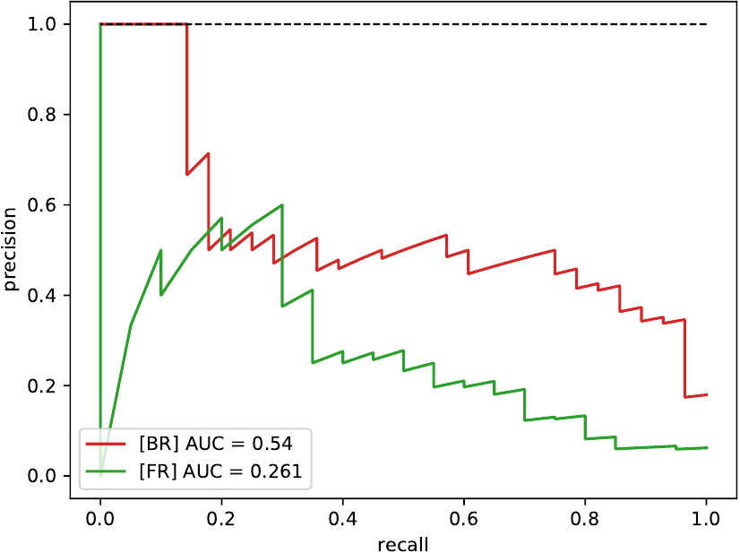
PR曲線(Cities: Skylines)
既存手法 (教師データ:review，テストデータ:review)
提案手法 (教師データ:forum，テストデータ:review)

Slide 11
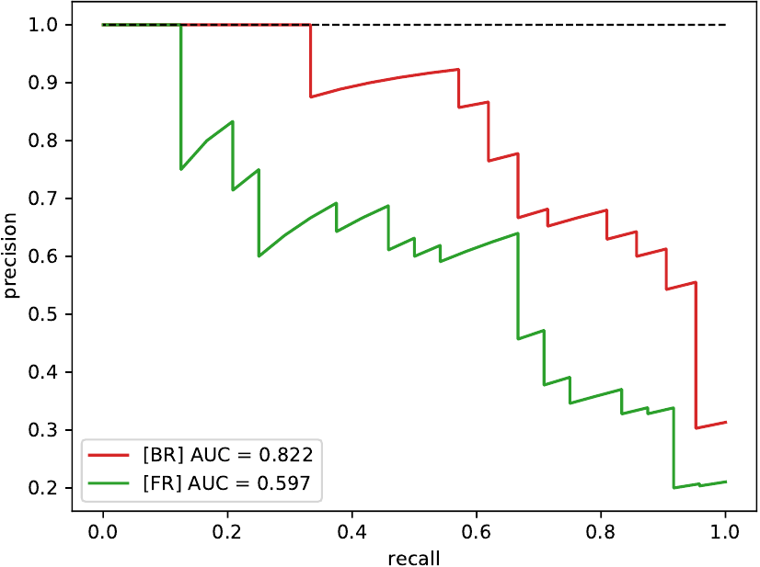
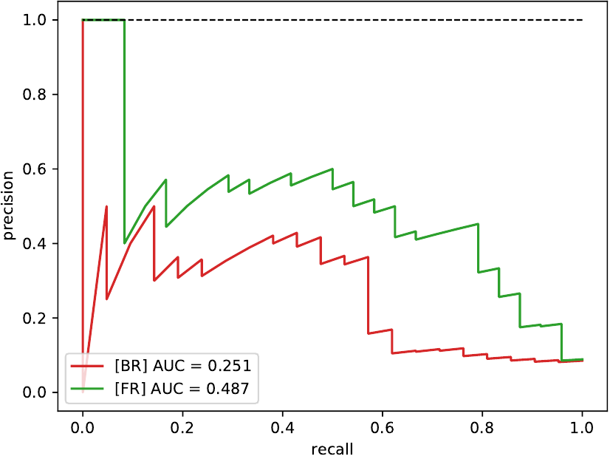
PR曲線(Euro truck sim)
既存手法 (教師データ:review，テストデータ:review)
提案手法 (教師データ:forum，テストデータ:review)

Slide 12
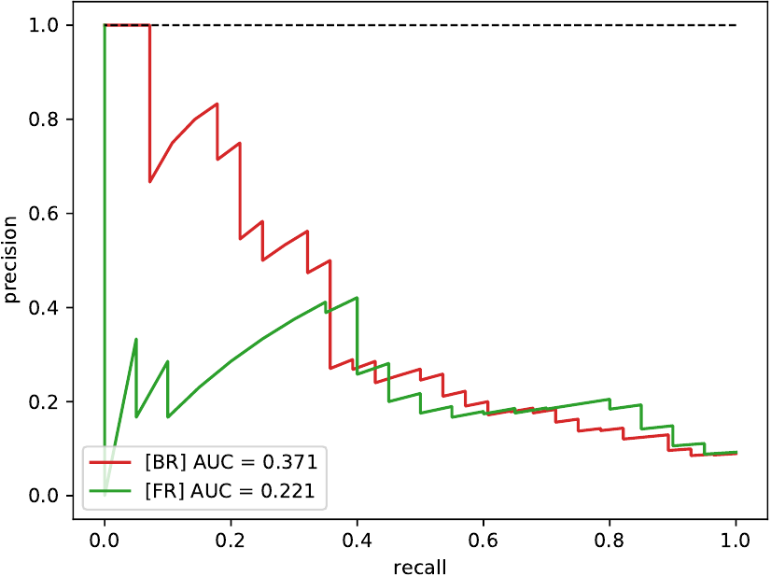
PR曲線(Cities: Skylines)-cross
教師データ: Cities: Skylines テストデータ: Cities: Skylines
教師データ: Eur truck sim テストデータ: Cities: Skylines

Slide 13
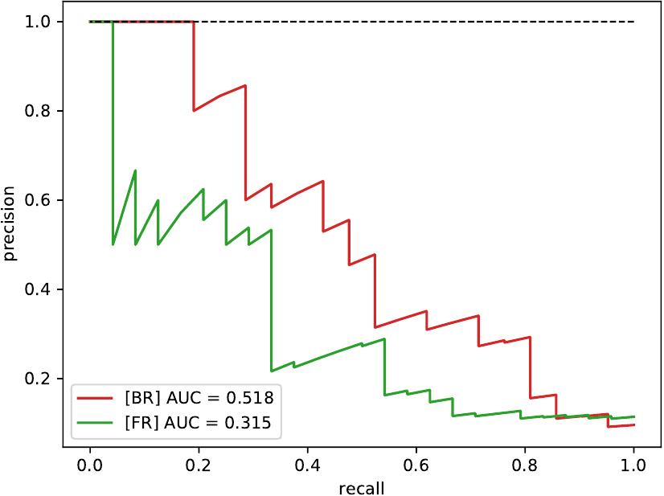
PR曲線(Euro truck sim)-cross
教師データ: Eur truck sim テストデータ: Eur truck sim
教師データ: Cities: Skylines テストデータ: Eur truck sim

Slide 14
実験結果 27300
提案手法 |  | 予測した分類 |  |  | 適合率 precision | 再現率 recall | F値 F1-score | 正解率 accuracy
 |  | バグ報告 | 機能要求 | その他
真の分類 | バグ報告 | 12 | 4 | 6 | 0.25 | 0.55 | 0.34 | 0.76
 | 機能要求 | 0 | 17 | 7 | 0.35 | 0.71 | 0.47
 | その他 | 36 | 27 | 223 | 0.94 | 0.78 | 0.85
提案手法 (単語数1以下除外) |  | 予測した分類 |  |  | 適合率 precision | 再現率 recall | F値 F1-score | 正解率 accuracy
 |  | バグ報告 | 機能要求 | その他
真の分類 | バグ報告 | 12 | 4 | 6 | 0.38 | 0.55 | 0.44 | 0.78
 | 機能要求 | 0 | 17 | 7 | 0.35 | 0.71 | 0.47
 | その他 | 20 | 27 | 197 | 0.94 | 0.81 | 0.87
Notes:
結果はこのようになります．
黄色で強調された部分が正しく分類できたレビューの数になります．
レビューを用いて学習した既存手法では，全体で92%の正解率となりました．対してフォーラムを用いて学習した提案手法では，82%と既存手法には劣りますが高い正解率になっています．また，機能要求のrecallについては既存手法を上回っています．
この結果から，フォーラムを教師データとして用いると，分類精度は低下するもののある程度の精度で分類が可能であると言えます．
現在は1つのゲームタイトルのデータしか集まっていませんが，今後は他のタイトルのレビューもラベル付けすることで，異なるゲームタイトルのフォーラムを教師データとした際の分類精度も確認するつもりです．

Slide 15
I bought this game yesterday and it is full of bugs !
小文字化
i bought this game yesterday and it is full of bugs !
ストップワード除去
i bought this game yesterday and it is full of bugs !
Lemmatization
i buy this game yesterday and it is full of bug !

Slide 16
 |  | 予測した分類
 |  | バグ報告 | 機能要求 | その他
真の分類 | バグ報告 | 23 | 1 | 2
 | 機能要求 | 2 | 10 | 10
 | その他 | 6 | 11 | 252
Notes:
255710_review

Slide 17
 |  | 予測した分類
 |  | バグ報告 | 機能要求 | その他
真の分類 | バグ報告 | 25 | 0 | 1
 | 機能要求 | 1 | 11 | 10
 | その他 | 19 | 14 | 236
Notes:
255710_forum

Slide 18
 |  | 予測した分類
 |  | バグ報告 | 機能要求 | その他
真の分類 | バグ報告 | 14 | 1 | 11
 | 機能要求 | 1 | 15 | 6
 | その他 | 7 | 41 | 221
Notes:
255710_cross

Slide 19
 |  | 予測した分類
 |  | バグ報告 | 機能要求 | その他
真の分類 | バグ報告 | 15 | 2 | 6
 | 機能要求 | 1 | 12 | 14
 | その他 | 4 | 6 | 230
Notes:
227300_review

Slide 20
 |  | 予測した分類
 |  | バグ報告 | 機能要求 | その他
真の分類 | バグ報告 | 13 | 4 | 6
 | 機能要求 | 0 | 20 | 7
 | その他 | 19 | 24 | 197
Notes:
227300_forum

Slide 21
 |  | 予測した分類
 |  | バグ報告 | 機能要求 | その他
真の分類 | バグ報告 | 17 | 1 | 5
 | 機能要求 | 1 | 16 | 10
 | その他 | 7 | 9 | 224
Notes:
227300_cross

Slide 22
 |  | 予測した分類 |  |  | 適合率 precision | 再現率 recall | F値 F1-score | AUC
 |  | バグ報告 | 機能要求 | その他
真の分類 | バグ報告 | 23 | 1 | 2 | 0.74 | 0.88 | 0.81 | 0.99
 | 機能要求 | 2 | 10 | 10 | 0.45 | 0.45 | 0.45 | 0.93
 | その他 | 6 | 11 | 252 | 0.95 | 0.94 | 0.95 | 0.96
 |  | 予測した分類 |  |  | 適合率 precision | 再現率 recall | F値 F1-score | AUC
 |  | バグ報告 | 機能要求 | その他
真の分類 | バグ報告 | 25 | 0 | 1 | 0.56 | 0.96 | 0.70 | 0.97
 | 機能要求 | 1 | 11 | 10 | 0.44 | 0.50 | 0.47 | 0.85
 | その他 | 19 | 14 | 236 | 0.94 | 0.81 | 0.91 | 0.92
 |  | 予測した分類 |  |  | 適合率 precision | 再現率 recall | F値 F1-score | AUC
 |  | バグ報告 | 機能要求 | その他
真の分類 | バグ報告 | 14 | 1 | 11 | 0.64 | 0.54 | 0.58 | 0.91
 | 機能要求 | 1 | 15 | 6 | 0.26 | 0.68 | 0.38 | 0.83
 | その他 | 7 | 41 | 221 | 0.93 | 0.82 | 0.87 | 0.77
Notes:
修論段階
255710
Review
Forum
Cross

Slide 23
 |  | 予測した分類 |  |  | 適合率 precision | 再現率 recall | F値 F1-score | AUC
 |  | バグ報告 | 機能要求 | その他
真の分類 | バグ報告 | 15 | 2 | 6 | 0.75 | 0.65 | 0.70 | 0.98
 | 機能要求 | 1 | 12 | 14 | 0.60 | 0.44 | 0.51 | 0.95
 | その他 | 4 | 6 | 230 | 0.92 | 0.96 | 0.94 | 0.96
 |  | 予測した分類 |  |  | 適合率 precision | 再現率 recall | F値 F1-score | AUC
 |  | バグ報告 | 機能要求 | その他
真の分類 | バグ報告 | 13 | 4 | 6 | 0.41 | 0.57 | 0.47 | 0.85
 | 機能要求 | 0 | 20 | 7 | 0.42 | 0.74 | 0.53 | 0.92
 | その他 | 19 | 24 | 197 | 0.94 | 0.82 | 0.88 | 0.84
 |  | 予測した分類 |  |  | 適合率 precision | 再現率 recall | F値 F1-score | AUC
 |  | バグ報告 | 機能要求 | その他
真の分類 | バグ報告 | 17 | 1 | 5 | 0.68 | 0.74 | 0.71 | 0.93
 | 機能要求 | 1 | 16 | 10 | 0.62 | 0.59 | 0.60 | 0.79
 | その他 | 7 | 9 | 224 | 0.94 | 0.93 | 0.94 | 0.85
Notes:
修論段階
227300
Review
Forum
Cross

Slide 24
 |  | 予測した分類 |  |  | 適合率 precision | 再現率 recall | F値 F1-score | AUC
 |  | バグ報告 | 機能要求 | その他
真の分類 | バグ報告 | 23 | 1 | 2 | 0.74 | 0.88 | 0.81 | 0.99
 | 機能要求 | 2 | 10 | 10 | 0.45 | 0.45 | 0.45 | 0.93
 | その他 | 6 | 11 | 252 | 0.95 | 0.94 | 0.95 | 0.96
Notes:
修論段階
255710
Review

Slide 25
 |  | 予測した分類 |  |  | 適合率 precision | 再現率 recall | F値 F1-score | AUC
 |  | バグ報告 | 機能要求 | その他
真の分類 | バグ報告 | 25 | 0 | 1 | 0.56 | 0.96 | 0.70 | 0.97
 | 機能要求 | 1 | 11 | 10 | 0.44 | 0.50 | 0.47 | 0.85
 | その他 | 19 | 14 | 236 | 0.94 | 0.81 | 0.91 | 0.92
Notes:
修論段階
255710
Forum

Slide 26
 |  | 予測した分類 |  |  | 適合率 precision | 再現率 recall | F値 F1-score | AUC
 |  | バグ報告 | 機能要求 | その他
真の分類 | バグ報告 | 14 | 1 | 11 | 0.64 | 0.54 | 0.58 | 0.91
 | 機能要求 | 1 | 15 | 6 | 0.26 | 0.68 | 0.38 | 0.83
 | その他 | 7 | 41 | 221 | 0.93 | 0.82 | 0.87 | 0.77
Notes:
修論段階
255710
Cross

Slide 27
 |  | 予測した分類 |  |  | 適合率 precision | 再現率 recall | F値 F1-score | AUC
 |  | バグ報告 | 機能要求 | その他
真の分類 | バグ報告 | 15 | 2 | 6 | 0.75 | 0.65 | 0.70 | 0.98
 | 機能要求 | 1 | 12 | 14 | 0.60 | 0.44 | 0.51 | 0.95
 | その他 | 4 | 6 | 230 | 0.92 | 0.96 | 0.94 | 0.96
Notes:
修論段階
227300
Review

Slide 28
 |  | 予測した分類 |  |  | 適合率 precision | 再現率 recall | F値 F1-score | AUC
 |  | バグ報告 | 機能要求 | その他
真の分類 | バグ報告 | 13 | 4 | 6 | 0.41 | 0.57 | 0.47 | 0.85
 | 機能要求 | 0 | 20 | 7 | 0.42 | 0.74 | 0.53 | 0.92
 | その他 | 19 | 24 | 197 | 0.94 | 0.82 | 0.88 | 0.84
Notes:
修論段階
227300
Forum

Slide 29
 |  | 予測した分類 |  |  | 適合率 precision | 再現率 recall | F値 F1-score | AUC
 |  | バグ報告 | 機能要求 | その他
真の分類 | バグ報告 | 17 | 1 | 5 | 0.68 | 0.74 | 0.71 | 0.93
 | 機能要求 | 1 | 16 | 10 | 0.62 | 0.59 | 0.60 | 0.79
 | その他 | 7 | 9 | 224 | 0.94 | 0.93 | 0.94 | 0.85
Notes:
修論段階
227300
Cross

